Slide 1
a.
b.
c.
d.
e.
f.
g.

Slide 2
a.
b.
c.
d.

Slide 3
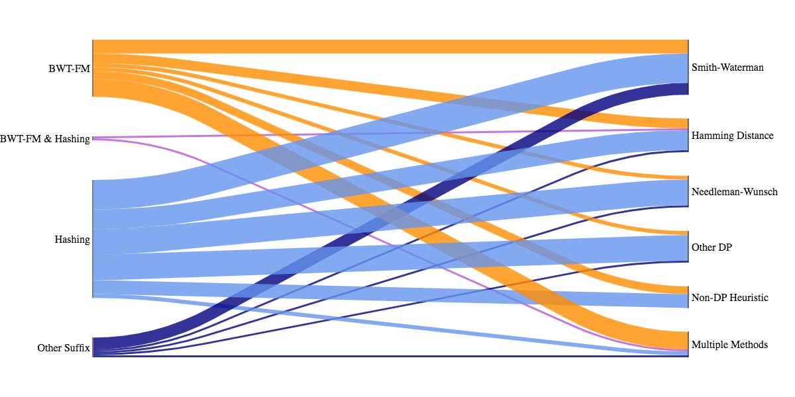
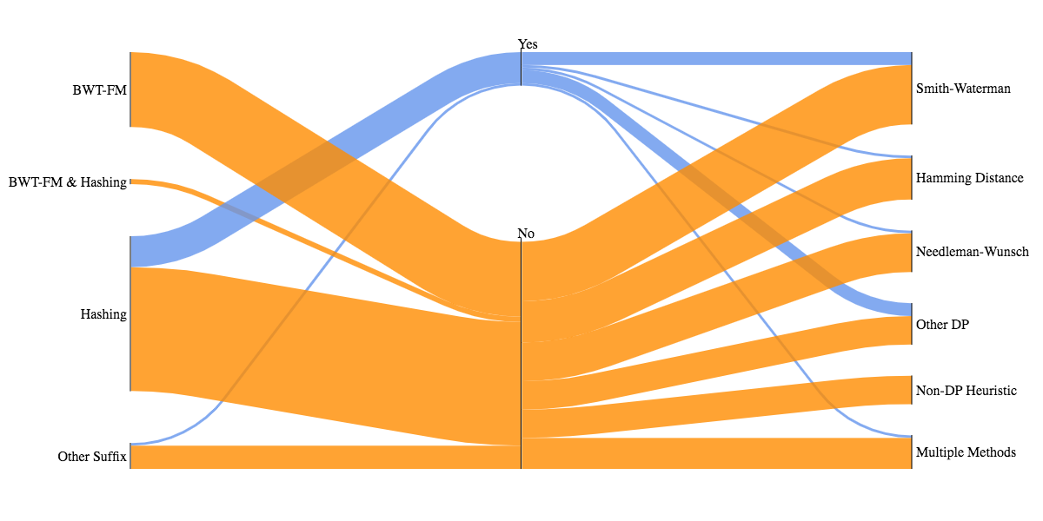
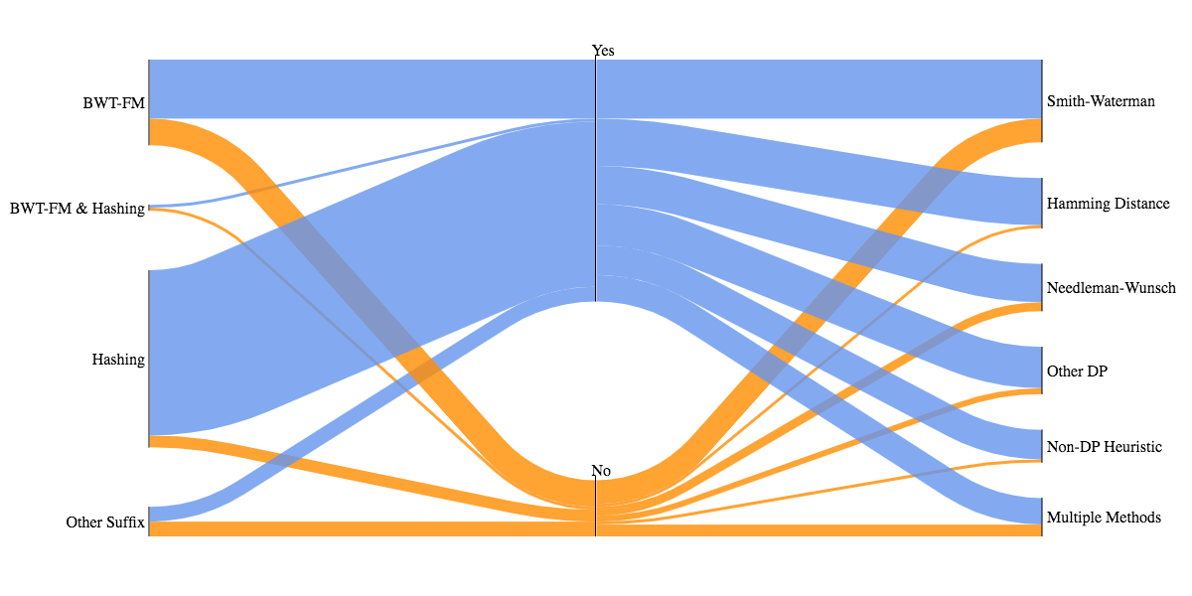
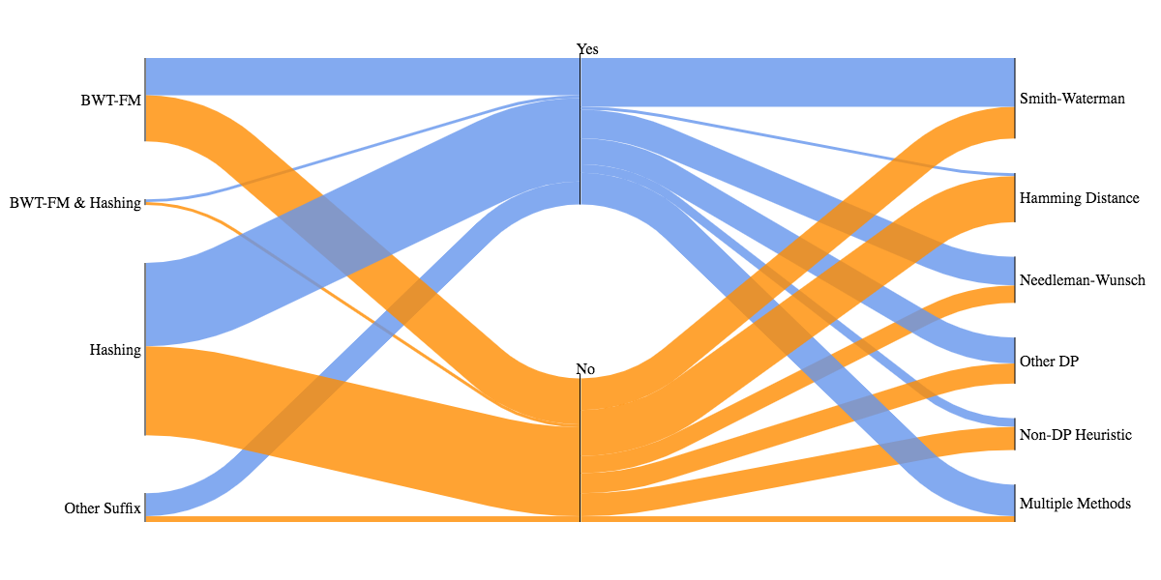
Spaced Seeds
Fixed Length Seeds
Chained Seeds

